Slide 1
А.С.Пушкин «Деревня»

Slide 2
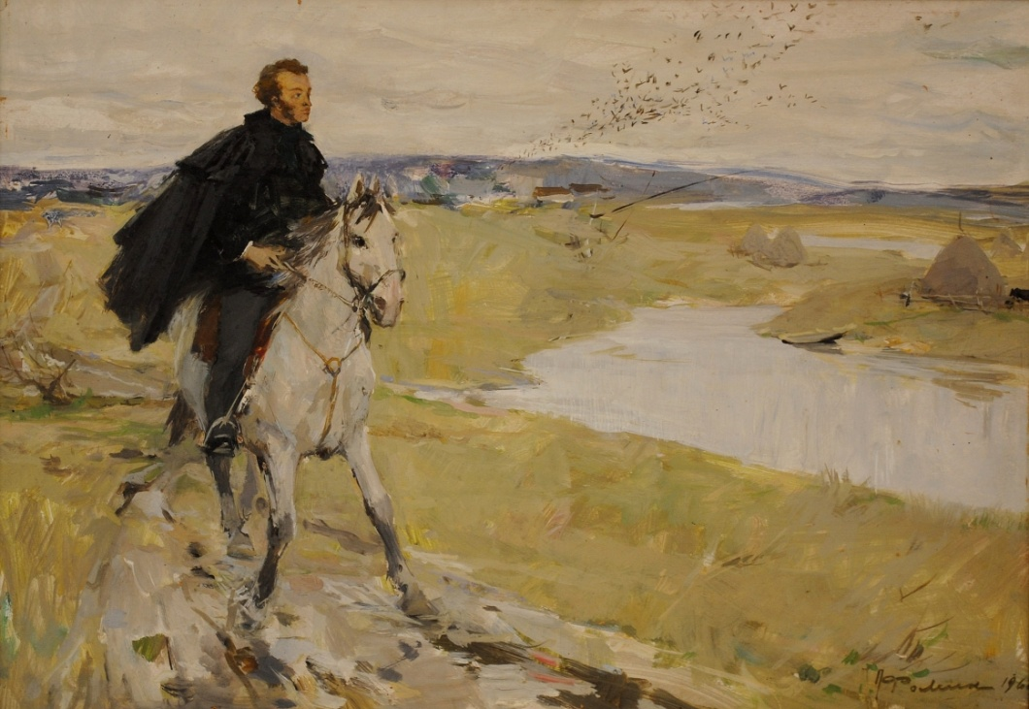
Увижу ль, о друзья! народ неугнетенный И рабство, падшее по манию царя, И над отечеством свободы просвещенной Взойдет ли наконец прекрасная заря?

Slide 3
Термин | Значение
Эпитет | Употребление слова в переносном значении на основе сходства предметов или явлений.
Антитеза | Уподобление одного предмета другому на основании общего у них признака.
Метафора | Художественное образное определение.
Сравнение | Усиление выразительности речи путем резкого противопоставления понятий.
Олицетворение | Высказывание адресуется отвлеченному понятию или отсутствующему лицу.
Строфа | Словесное искусство, изображение видов природы не из-за красоты этих видов, а из-за характерности.
Тропы | Оборот речи, в котором слово или выражение употреблено в переносном значении для достижения большей выразительности.
Пейзажная лирика | Неодушевленному предмету приписываются качества, присущие человеку.
Риторическое обращение | Организованное сочетание стихов, закономерно повторяющееся на протяжении стихотворного произведения или его части.

